Slide 1




(11 - 1): النسبة المئوية
إعداد المعلمة: أ. نوره راشد
رئيسة قسم الرياضيات : هنادي العمران
مديرة المدرسة : أ / ليلى حسين اكبر

Slide 2



Slide 3
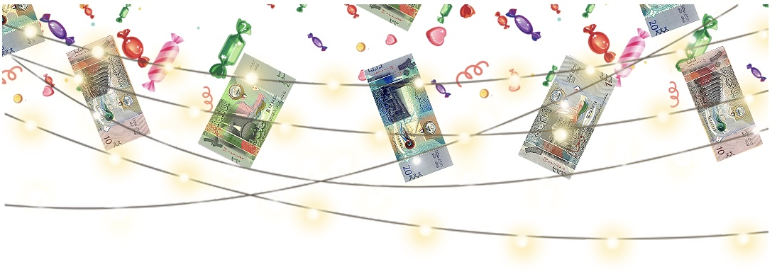


أجيبي مع المعلمة و اربحي عيدية 🤩

Slide 4


ضعي ما يلي في أبسط صورة:

Slide 5
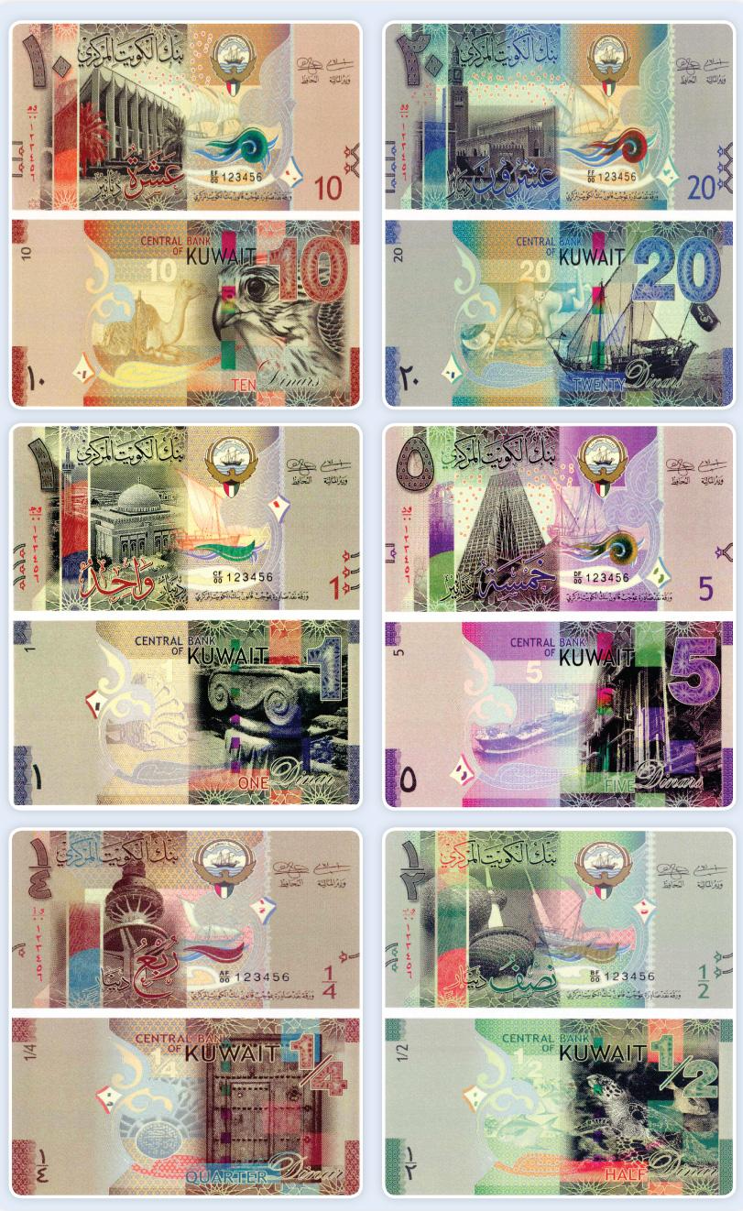
يا ترى شنو العيدية 🤩

Slide 6

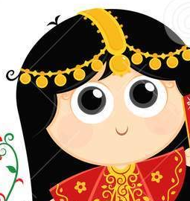

ضعي ما يلي في أبسط صورة:

Slide 7
يا ترى شنو العيدية 🤩

Slide 8



ضعي ما يلي في أبسط صورة:

Slide 9
يا ترى شنو العيدية 🤩

Slide 10


Slide 11
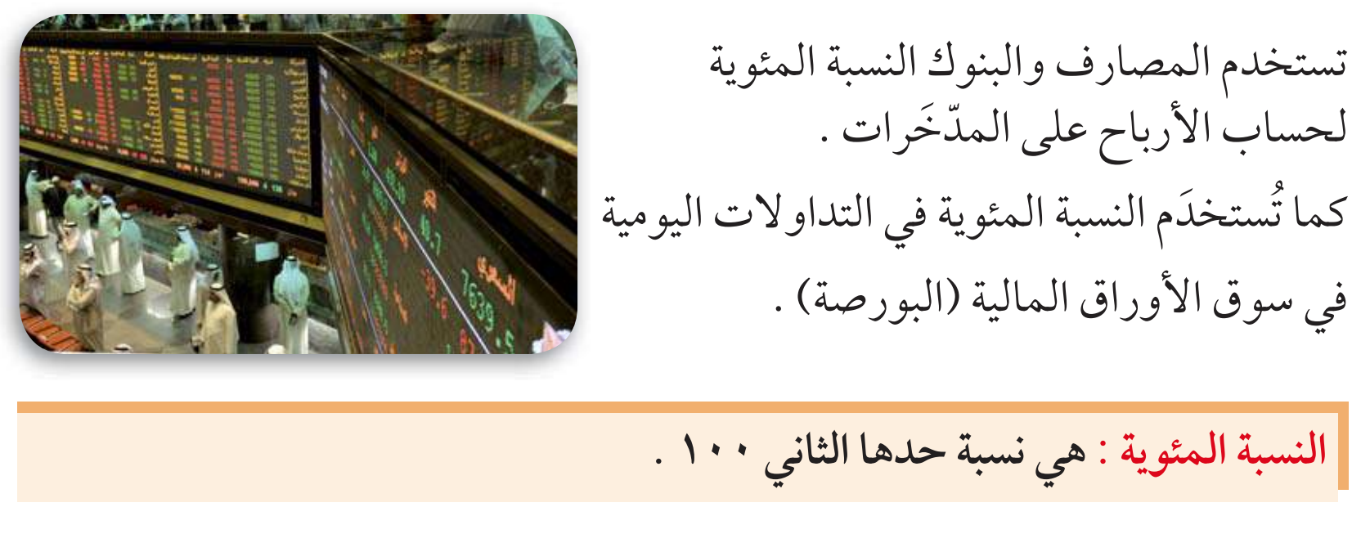

Slide 12
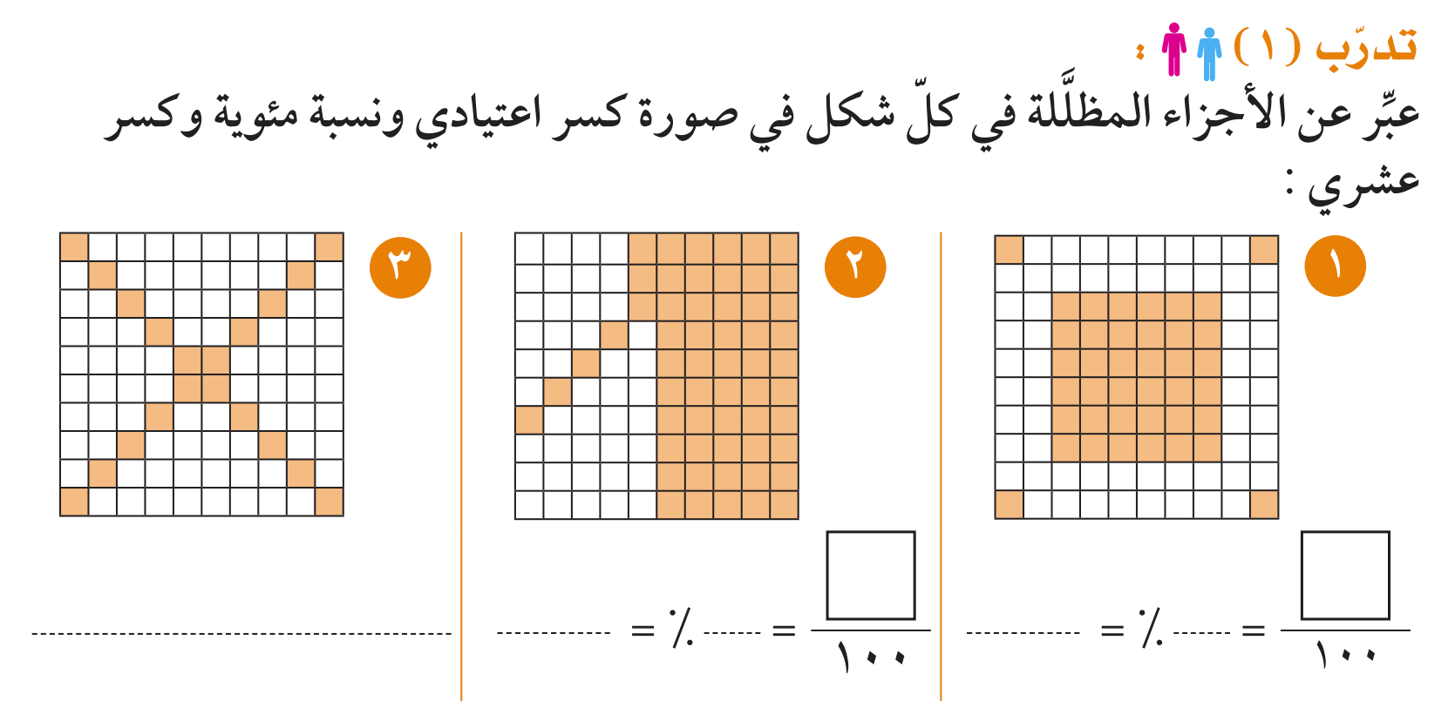
صفحة 167
57
40
0,20
=
20%
=
0,57
57
0,40
40

Slide 13
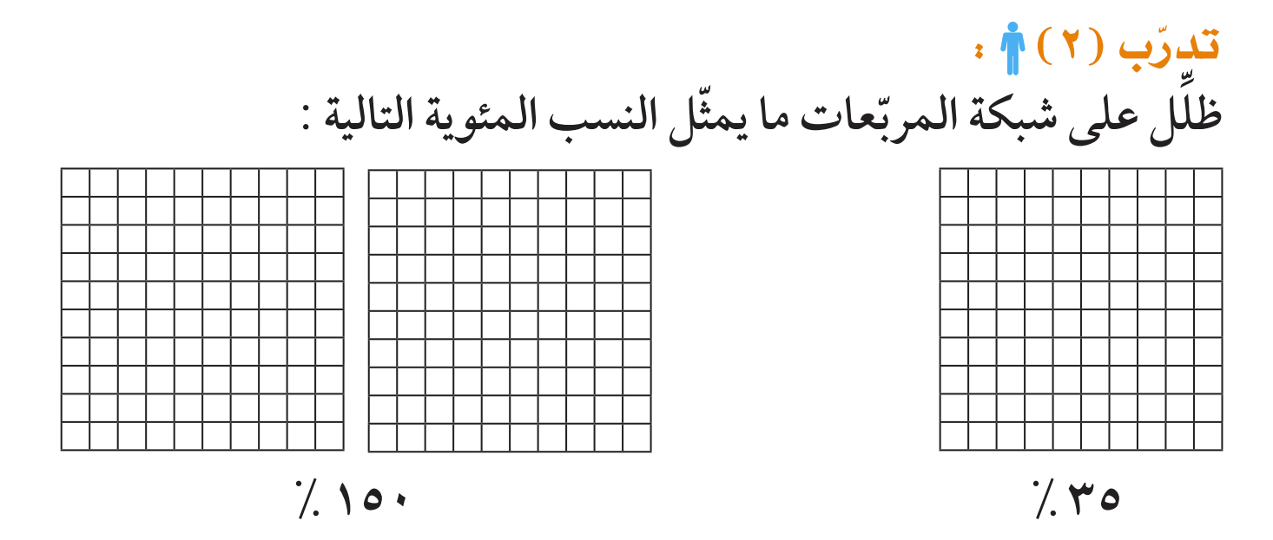
صفحة 167

Slide 14


-

Slide 15


Slide 16
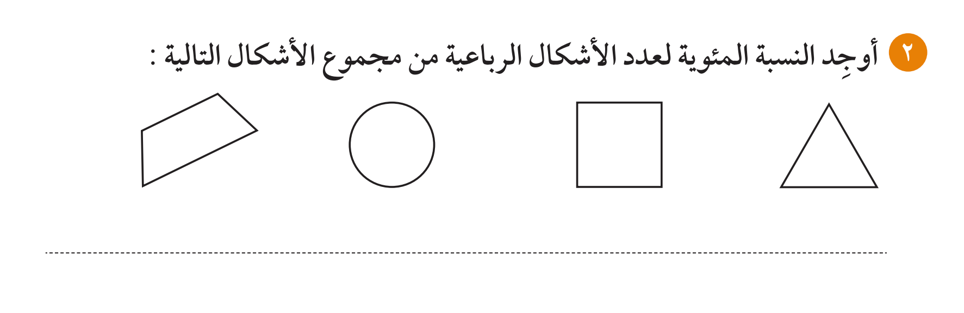

صفحة 168
50 %
=
=

Slide 17


6
1
SPIN
5
2
4
3
tekhnologic
Notes:
6 Segments

Slide 18

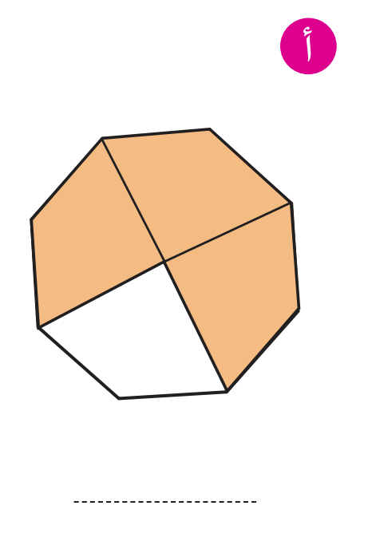

1
75 %
=

Slide 19
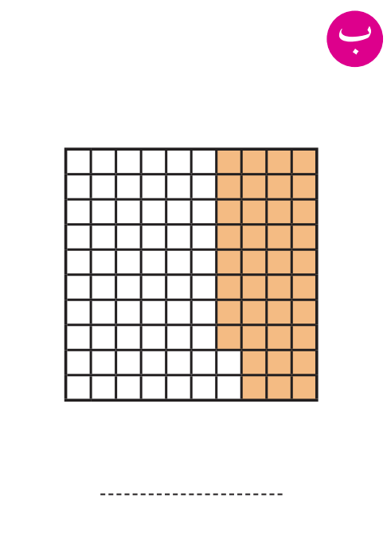
2
38 %

Slide 20
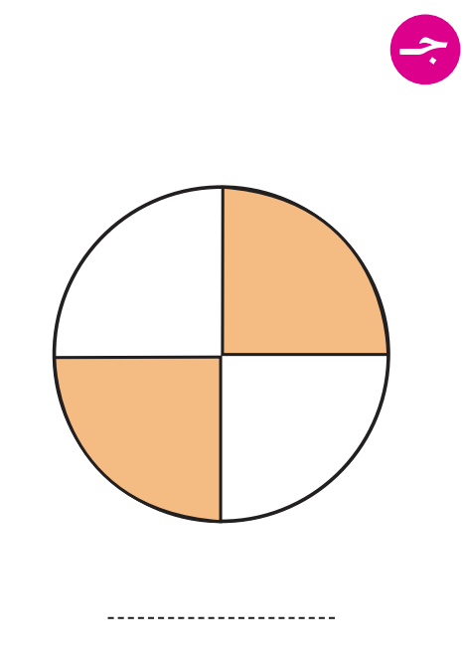
3
50 %
=

Slide 21
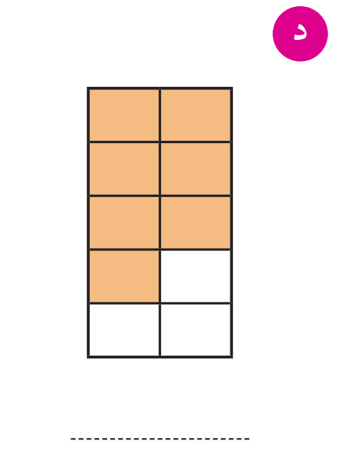

4
70 %
=

Slide 22
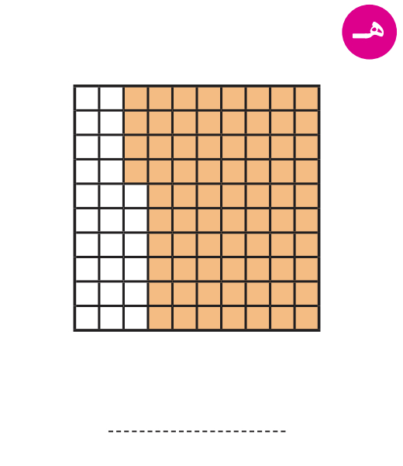
5
74 %

Slide 23
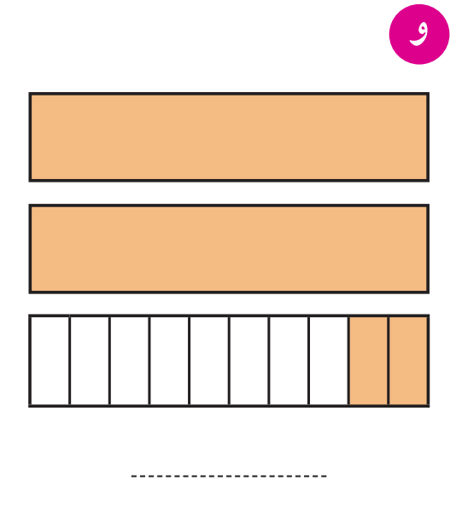

6
220 %
=

Slide 24

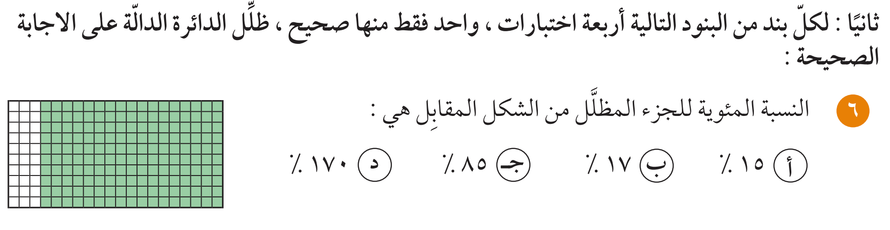

Slide 25

ماذا تعلمـــــــنا اليوم ؟

